Slide 1

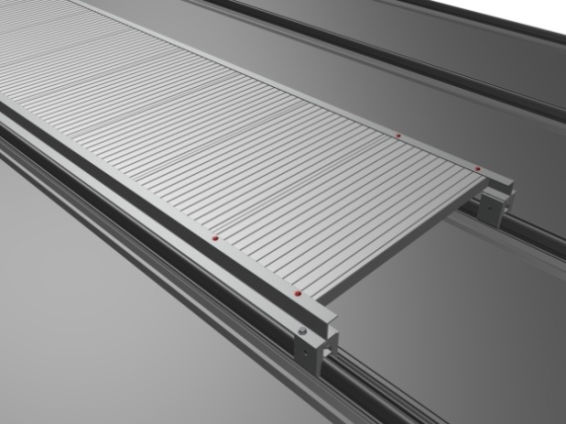
scheda tecnica
PASSERELLA DA RIVETTARE
SICURGUARD® WALK EASY RK
CONFORME UNI EN 14122-2
www.sialsafety.com

Slide 2
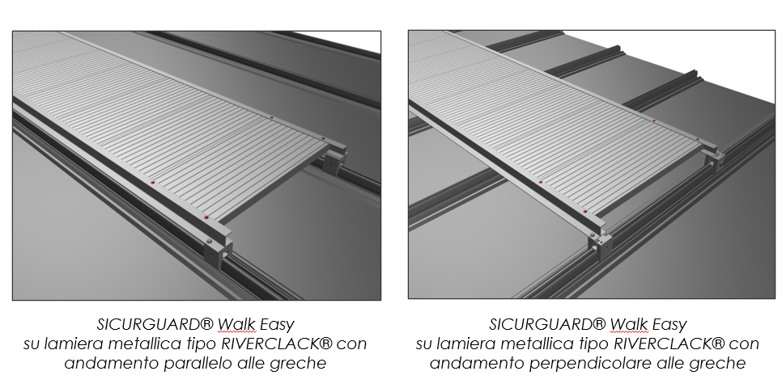
REV. 4
scheda tecnica
SICURGUARD® WALK EASY RK
SICURGUARD®WALK_EASY RK con rivetti è la passerella conforme UNI EN 14122-2 è dotata di speciali morsetti in alluminio brevettati per l’applicazione sopra lamiera Riverclack® – Rivergrip®. Testata e certificata in conformità con le condizioni di garanzia del fabbricante Riverclack Spa. La copertura non perforata preserva l’impermeabilità nel tempo e mantiene inalterate le garanzie.
Lunghezza: Illimitata
Garanzia R.C.T prodotto: 10 anni
Copertura assicurativa: 10 milioni di euro
www.sialsafety.com

Slide 3
